Slide 1
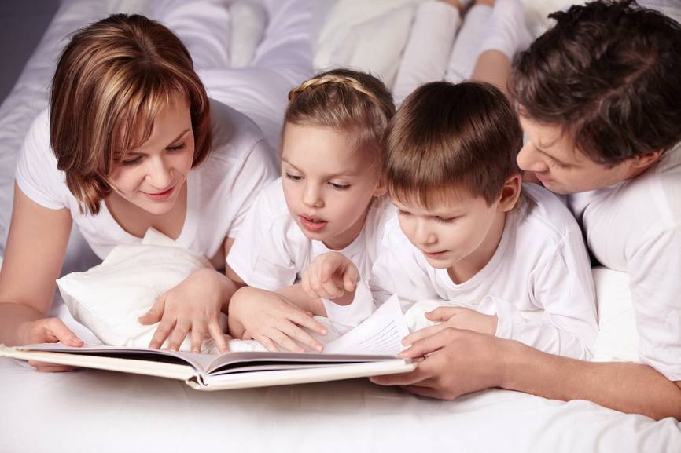
Семейное чтение – один из приёмов развития интереса к чтению у детей

Slide 2
Цель
Создание условий для осмысления родителями важности семейного чтения и формирования педагогически обоснованной позиции в отношении приобщения к чтению собственного ребёнка

Slide 3
Задачи
- осмысление важности приобщения ребёнка к систематическому, осознанному чтению;
- освоение родителями приёмов развития техники, осознанности чтения и интереса к нему

Slide 4
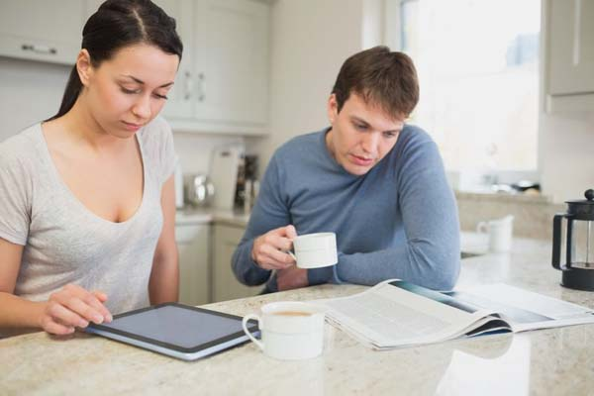
О чтении языком статистики
1. Человек воспринимает
глазами 20 % информации,
из них 70 % - посредством
чтения.
2. К 1980 году объём информации удваивается каждые 5-7 лет, к 1990 году удвоение происходило ежегодно.
3. К 2013 году объём информации по сравнению с 1990 годом возрастёт в 4 раза, к 2040 году – в 32 раза.

Slide 5
О чтении языком статистики
4. Утверждается, что наш современник, для того чтобы быть в курсе научных новостей , в год должен прочитывать столько , сколько раньше он прочитывал за всю жизнь.
5. 95 % людей читают очень медленно – 180-220 слов в минуту (1 страницу за 1,5-2 минуты).

Slide 6
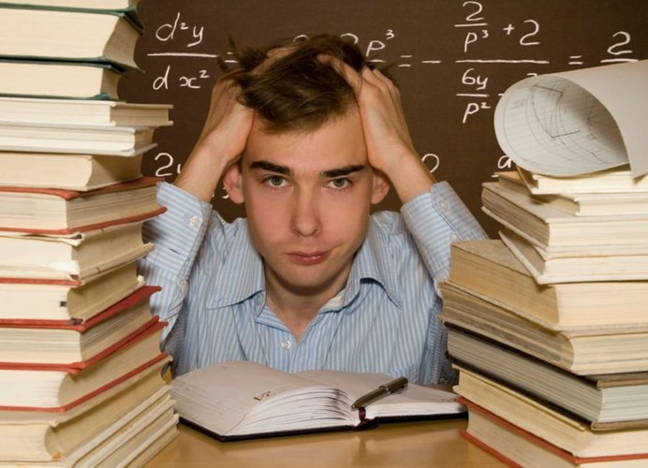
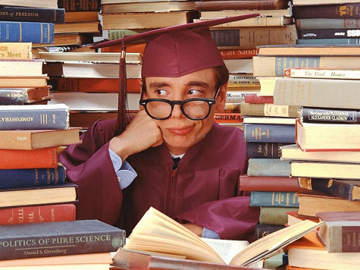
О чтении языком статистики
6. Средняя скорость чтения старшеклассников – 90-100 слов в минуту, студентов – 120-180, специалистов с высшим образованием – 200-250 (степень усвоения при этом колеблется в пределах 20-60 %).

Slide 7
О чтении языком статистики
7. Потрясающе быстро читали Ж.Ж. Руссо, А.С. Пушкин, Наполеон, О. де Бальзак, Н.Г. Чернышевский, Л.Н. Толстой, В.И. Ленин, М. Горький, А. Эйнштейн, А.В. Луначарский.
8. Наполеон читал со скоростью две тысячи слов в минуту.
9. О. де Бальзак прочитывал роман в двести страниц за полчаса.
10. М. Горький читал со скоростью четыре тысячи слов в минуту.

Slide 8
Цепочка мнений родителей
КНИГА
 |  |  |  |  | Знание и духовность
 |  |  |  | Побуждает к нравственным поступкам
 |  |  | Формирует навыки самообразования
 |  | Помогает в учёбе
 | Повышает интеллект
Будит эмоции

Slide 9
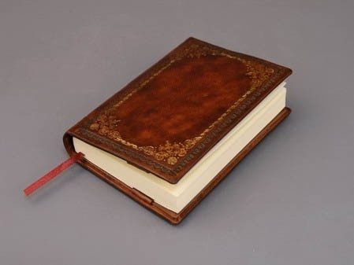
Итак , давайте помнить, что книга – носитель и хранитель национального наследия , воспитатель духовности, «противовес» многим негативным процессам в окружающем ребёнка мире!

Slide 10
Спасибо за внимание

